Slide 1

「지능화 파일럿 프로젝트」프로젝트 설계
친환경 공정을 이용한 광반응성 스마트 글라스 개발
2차 발표 자료
2021. 11. 04
2020254002
고정재

Slide 2



연구 개요
세부일정
연구 배경
- 야외활동이 빈번해짐에 따라 자외선의 유해성 차단할 수 있는 기능성 제품 수요 증가
- 친환경 제조공정에 대한 Issue 증가
- 스마트 글라스 시장 확대 (광변색 스마트글라스 시장 약 4700억원 형성)
기존 기술의 문제점 및 애로사항
- 환경 이슈 존재 : solvent type 공정 적용
- 복잡한 공정 : 설비길이 30m 수준
- 높은 설비 가격 : 25억원/대 수준

Slide 3
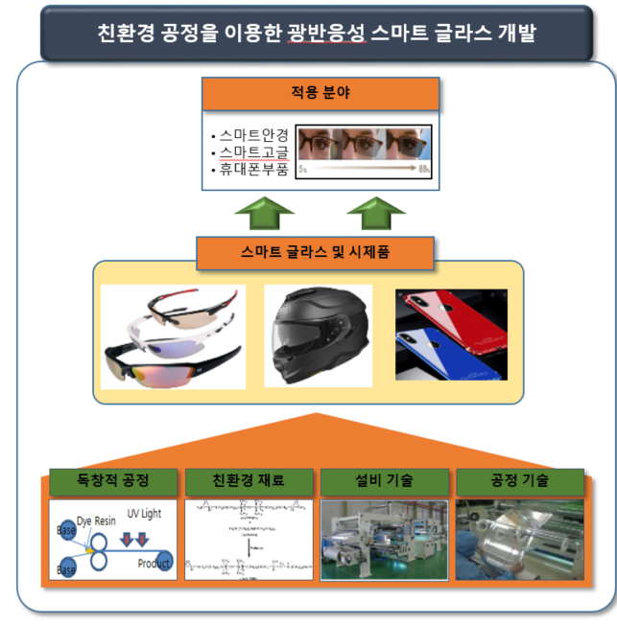
연구 목표
세부일정
연구 목표
- 광반응성 소재, 배합기술 및 코팅설비 기반기술 확보
- 설비/공정 양산기술 확보 및 시제품 제작
세부 연구 목표

Slide 4
연구 목표
세부일정
평가지표
- 시제품 제작 완료 후 외부공인기관 측정 의뢰
평가 항목 (주요성능) | 단위 | 전체 항목에서 차지하는 비중 (%) | 현재기술 수준 | 연구개발 목표치 | 평가방법
변색전투과율 | % | 20 | 80 | 85 | 외부공인기관의뢰 (충남TP)
변색범위 | % | 20 | 20 | 40 | 외부공인기관의뢰 (충남TP)
자외선투과율 | % | 10 | 25 | 10이하 | 외부공인기관의뢰 (충남TP)
변색후 회복 시간 | 분 | 10 | 10 | 5이하 | 외부공인기관의뢰 (충남TP)
두께편차 | % | 10 | 10 | 5이하 | 외부공인기관의뢰 (FITI 시험연구원)
QUV 신뢰성후 변색범위 | % | 10 | 10 | 30 | 외부공인기관의뢰 (충남TP)
변색 균일도 | % | 10 | 15 | 10이하 | 외부공인기관의뢰 (충남TP)
TVOC (총휘발성유기화합물) | mg/㎡ | 10 | - | N.D (Not Detected) | 외부공인기관의뢰 (산업환경연구센터)

Slide 5
관련 연구/특허 조사
세부일정
특허 | 출원번호 | 출원일자 | 출원인 | 초록
광변색성 유색렌즈 및 이를 위한 광변색성 수지조성물 | 1020030063373 | 2003.09.09 | 주식회사 에스엠씨텍 | 광변색성유색렌즈및이를위한광변색성수지조성물에관한것으로서,특히 광조사에의해색조가옅은유색(황색,적색,청색)에서색조가짙은흑색,회색,어두운청색등으로색이변화되는광변색렌즈에관한것이다. 본 발명에서는 내충격성·표면경도 등의 기계적 물성이 우수한 라디칼 중합성 단량체를 선택하여 여기에 250NM 이상의 흡수파를 가지는 스피로벤조피란계 광변색 화합물과, 각종 유색을 나타내는 염료 및 광개시제를 함유시킨 특정조성의 광변색성 수지 조성물이 제공되며, 또한 이를 특정조건으로 열경화함으로써 광변색 수명이 우수할뿐만 아니라 조성 변화에 의해 각정 유색을 나타내는 광변색성 플라스틱 렌즈가 제공된다.
산소 차단성이 우수한 광색성 염료-고분자 일체화 입자 및이의 제조방법 | 1020060041050 | 2006.05.08 | 주식회사 엘지화학 | 광색성염료-고분자일체화입자및이의제조방법에관한것으로,광색성염료가 분산된 고분자코어(core) 및 상기고분자시드의표면을감싸는고분자외각층(shell)을포함하여이루어지는것을특징으로하는광색성염료-고분자일체화입자에관한것이다.
미러 코팅된 광변색 선글라스 렌즈 | 1020060010145 | 2006.02.02 | 이명규, 신성호 | 광변색선글라스렌즈에관한것으로,유전체코팅막사이에 금속크롬막을증착시켜미러(mirror)효과가나도록하는 미러코팅된광변색선글라스렌즈에관한것이다. 하드 코팅된 광변색 렌즈 앞면은 서로 다른 두께의 SiO2 유전체 박막이 전후면으로 둘러싸인 크롬(Cr) 금속 박막을 증착하고, 뒷면은 반사방지 코팅(anti-reflection coating) 처리하고, 최종적으로 렌즈 양면을 수막 코팅 처리하는 것을 특징으로 하는 미러 코팅된 광변색 ...
광변색성 플라스틱 렌즈의 제조방법 | 1020050126680 | 2005.12.21 | (주)코비스옵틱 | 광변색성플라스틱렌즈의제조방법에관한 것으로, 광변색특성이나생산성의저하없이 경도가향상되어안정적인 하드코팅 및멀티코팅이 가능한광변색성플라스틱렌즈의제조방법에관한것이다. 본 발명에서는 광개시제의 선택과 정확한 배합, 열경화(중합)과정의 정밀한 제어 등을 통해 광변색 특성이나 렌즈의 생산성을 떨어뜨리지 않으면서도 광변색 플라스틱 렌즈의 경도를 크게 증가시킬 수 있는 제조방법이 제공된다.
내충격성을 갖는 광변색성 프라이머 조성물과 이것이 코팅된 투명 기재 | 1020040062008 | 2004.08.06 | 주식회사 엘지화학 | 광변색성및내충격성을갖는투명 기재코팅용 프라이머조성물및이것이 코팅 및 경화되어형성된프라이머층이구비된광변색성투명기재에관한것이다. 투명 기재 코팅용 프라이머 조성물은 프라이머 조성물 총 100 중량부를 기준으로 A) 브뢴스테드 염을 함유하는 폴리우레탄 5~90 중량부; B) 폴리에폭시 수지 5~50 중량부; 및 C) 광변색성 염료 1~40 중량부를 포함한다. 본 발명의 프라이머 조성물이 코팅 및 경화되어 형성된 프라이머층이 구비된 광변색

Slide 6
관련 연구/개발 기술과 관련도
세부일정
개발기술 구성요소 | A | 베이스 기재 : Photochromic Resin을 지지해주고, 외부의 습기, 산소등으로의 노출을 방지
 | B | 친환경 Photochromic UV Resin : Solvent Free 친환경 UV 경화성 Resin에 기반한 Photochromic Material
 | C | 광반응성 : 빛을 받으면 빛의 투과율이 자동으로 조정되는 광반응성 스마트 글라스
 | D | 자외선차단 : Photochromic material 혹은 베이스 기재에 자외선 차단 기능을 부여함으로서 인체에 유해한 자외선을 차단하는 기능
문헌번호 | 선행기술 요지 | 기술요소** | 관련도***
10-2003-0063373 | 광변색성유색렌즈및이를위한광변색성수지조성물에관한것으로서,특히 광조사에의해색조가옅은유색(황색,적색,청색)에서색조가짙은흑색,회색,어두운청색등으로색이변화되는광변색렌즈에관한것이다. 본 발명에서는 내충격성·표면경도 등의 기계적 물성이 우수한 라디칼 중합성 단량체를 선택하여 여기에 250NM 이상의 흡수파를 가지는 스피로벤조피란계 광변색 화합물과, 각종 유색을 나타내는 염료 및 광개시제를 함유시킨 특정조성의 광변색성 수지 조성물 ▪기술요소 A : 광변색 단량체 ▪기술요소 B : 250nm 이상의 흡수파를 갖는 광변색 화합물 ▪기술요소 C : 유색을 나타내는 염료 ▪기술요소 D : 광개시제를 함유 | A B C D | X X X △
10-2006-0041050 | 광색성염료-고분자일체화입자및이의제조방법에관한것으로,광색성염료가 분산된 고분자코어(core) 및 상기고분자시드의표면을감싸는고분자외각층(shell)을포함하여이루어지는것을특징으로하는광색성염료-고분자일체화입자에관한 것이다. ▪기술요소 A : 분산된고분자 코어 및 감싸는 고분자 외각층 ▪기술요소 B : 광색성 염료-고분자 일체 입자 ▪기술요소 C : 광색성염료-고분자 일체화 입자 제조방법 | A B C | △ X X
10-2006-0010145 | 광변색선글라스렌즈에관한것으로,유전체코팅막사이에 금속크롬막을증착시켜미러(mirror)효과가나도록하는 미러코팅된광변색선글라스렌즈에관한것이다. 하드 코팅된 광변색 렌즈 앞면은 서로 다른 두께의 SiO2 유전체 박막이 전후면으로 둘러싸인 크롬(Cr) 금속 박막을 증착하고, 뒷면은 반사방지 코팅(anti-reflection coating) 처리하고, 최종적으로 렌즈 양면을 수막 코팅 처리하는 것을 특징으로 하는 미러 코팅된 광변색 ▪기술요소 A : 광변색 선글라스 렌즈 ▪기술요소 B : 광변색 렌즈 앞면에 금속 박막 ▪기술요소 C : 광변색 렌즈 뒷면에 반사방지 코팅 ▪기술요소 D : 렌즈 양면을 수막코팅 | A B C D | ◯ X X X

Slide 7
관련 연구/특허 조사
세부일정
문헌번호 | 선행기술 요지 | 기술요소** | 관련도***
10-2005-0126680 | 광변색성플라스틱렌즈의제조방법에관한 것으로, 광변색특성이나생산성의저하없이 경도가향상되어안정적인 하드코팅 및멀티코팅이 가능한광변색성플라스틱렌즈의제조방법에관한것이다. 본 발명에서는 광개시제의 선택과 정확한 배합, 열경화(중합)과정의 정밀한 제어 등을 통해 광변색 특성이나 렌즈의 생산성을 떨어뜨리지 않으면서도 광변색 플라스틱 렌즈의 경도를 크게 증가시킬 수 있는 제조방법이 제공된다. ▪기술요소 A : 광변색 플라스틱 렌즈 ▪기술요소 B : 광변색 플라스틱의 경도 향상 요소 ▪기술요소 C : 광변색 플라스틱의 멀티코팅이 가능한 요소 ▪기술요소 D : 경도향상 및 멀티코팅을 하면서 생산성 유지 | A B C D | ◯ X X X
10-2004-0062008 | 광변색성및내충격성을갖는투명 기재코팅용 프라이머조성물및이것이 코팅 및 경화되어형성된프라이머층이구비된광변색성투명기재에관한것이다. 투명 기재 코팅용 프라이머 조성물은 프라이머 조성물 총 100 중량부를 기준으로 A) 브뢴스테드 염을 함유하는 폴리우레탄 5~90 중량부; B) 폴리에폭시 수지 5~50 중량부; 및 C) 광변색성 염료 1~40 중량부를 포함한다. 본 발명의 프라이머 조성물이 코팅 및 경화되어 형성된 프라이머층이 구비된 광변색 ▪기술요소 A : 기재코팅용 프라이머 조성물 ▪기술요소 B : 프라이머층이 구비된 광변색 투명기재 ▪기술요소 C : 폴리우레탄 수지 조성 ▪기술요소 D : 광변색성 염료 수지 조성 ▪기술요소 E : 폴리에폭시 수지 수지 조성 | A B C D E | △ △ X △ X

Slide 8
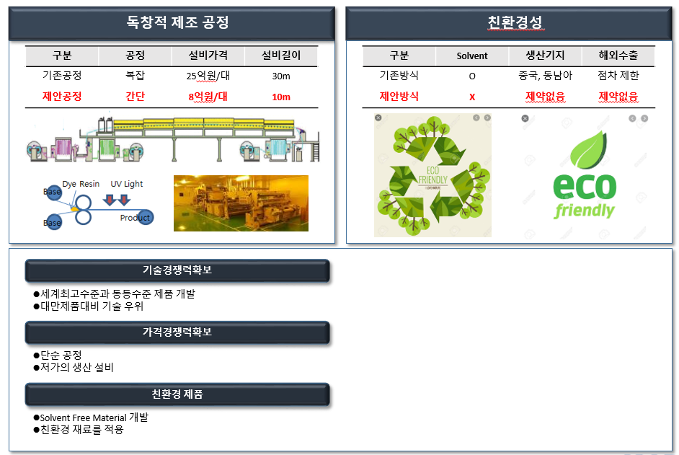
연구 개발 진행 내용
사전 시장 조사
- 야외환경등이 빈번해짐에 따라 자외선의 유해선 차단 기능 제품 수요 증가
- 환경오염으로 인한 Solvent-Free 친환경 공정에 대한 요구가 필수
사전 제조기술 조사
- Transitions Optical社 가 변색렌즈 시장을 주도 하고 있음 - 현재 제조사들 Solvent type 제조 공법으로 환경이슈 존재

Slide 9
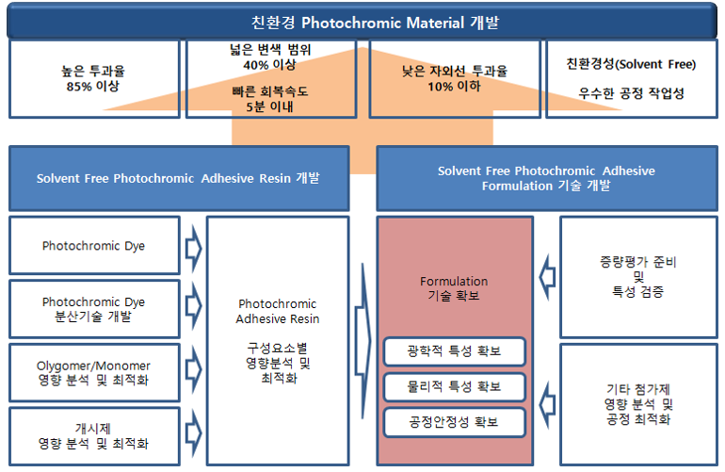
연구 방법(1)
세부일정
친환경 Photochromic UV Resin 개발

Slide 10
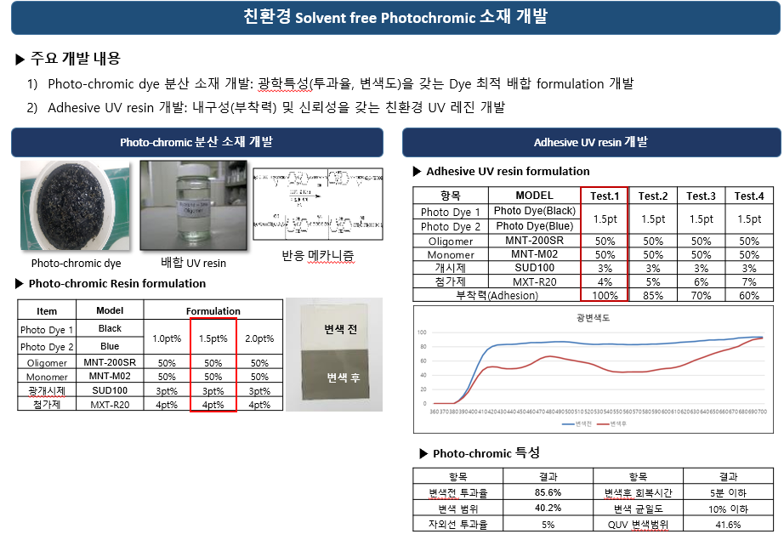
연구 개발 진행 내용

Slide 11
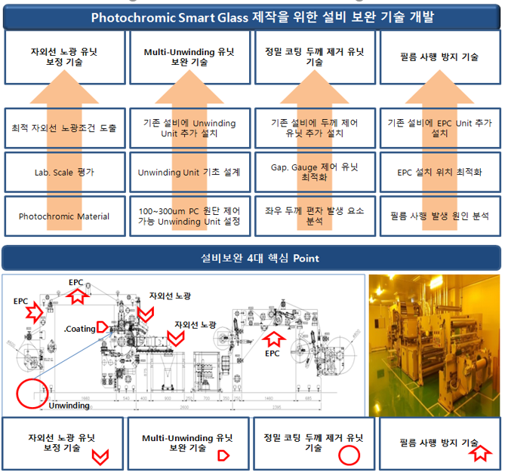
연구 방법(2)
세부일정
Photochromic Smart Glass용 설비 유닛 기술 개발

Slide 12
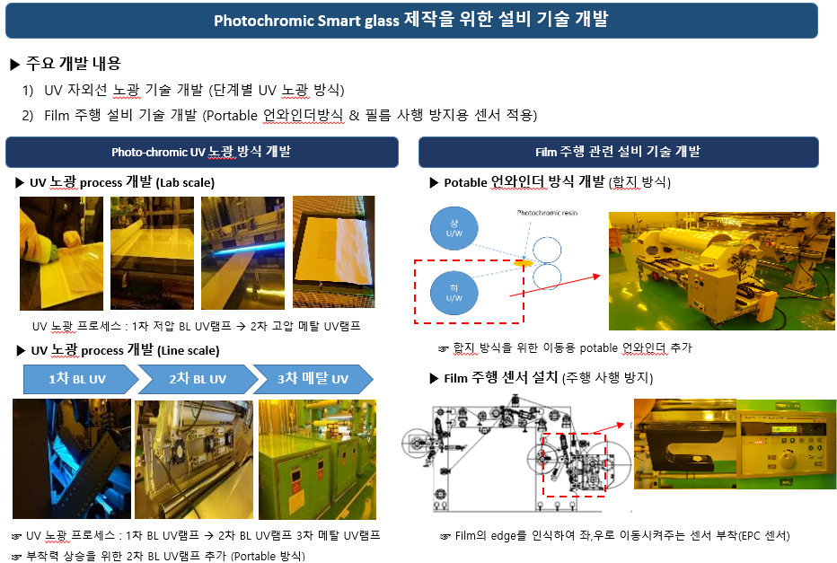
연구 개발 진행 내용

Slide 13
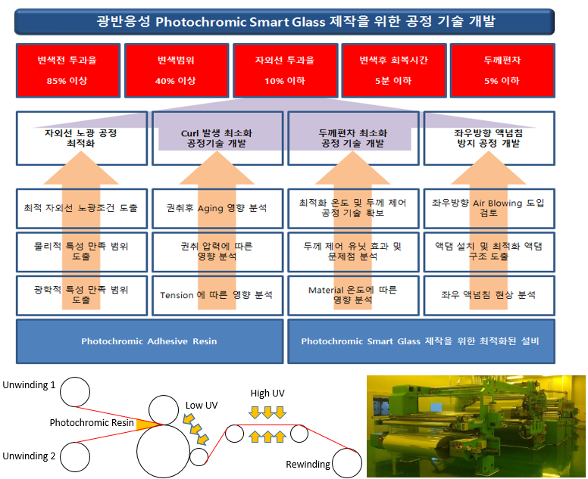
연구 방법(3)
세부일정
Photochromic Smart Glass용 공정 기술 개발
2%

Slide 14
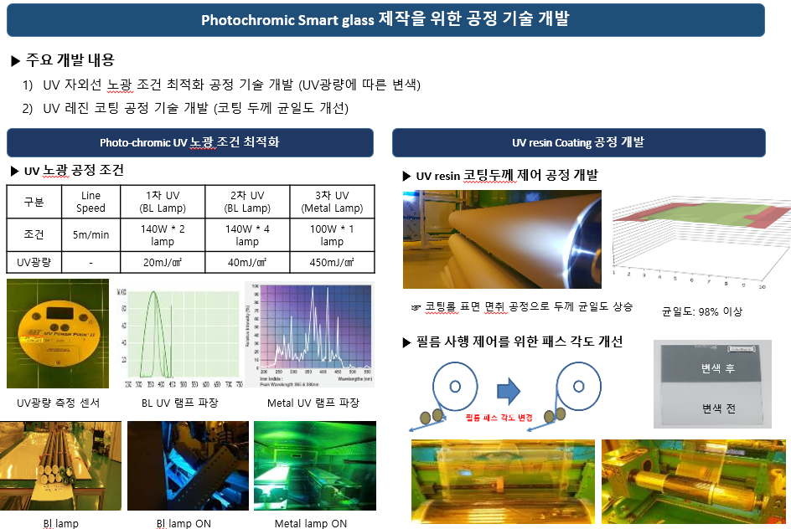
연구 개발 진행 내용

Slide 15
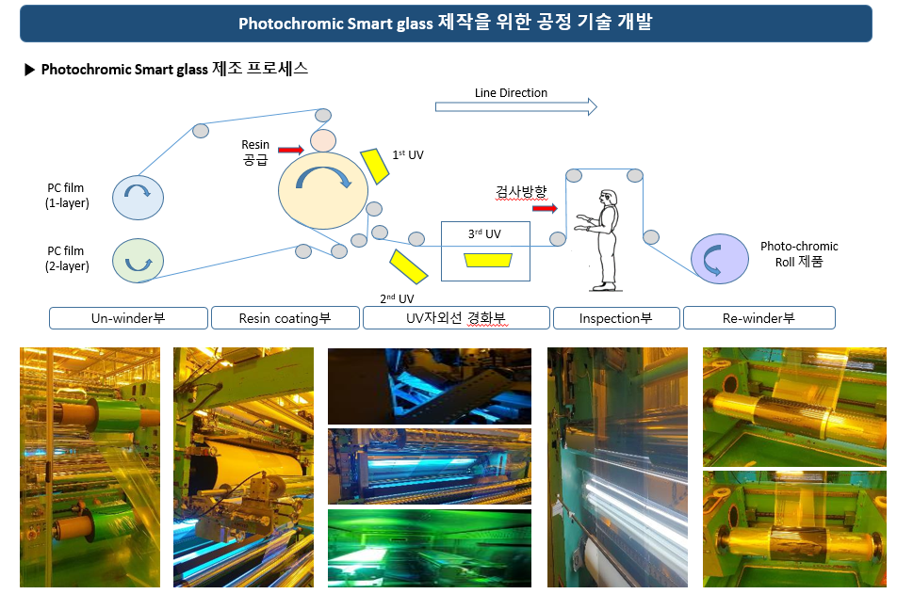
연구 개발 진행 내용

Slide 16
연구 개발 진행 내용
추가 보완 사항
- 10주차 부터는 시제품 제작을 목표로 라인 공정 진행 예정
- 특성 변화 없이 샘플이 잘 나오도록 하는게 목표
- 시제품이 나오면 외부공인기관에 측정의뢰하여 평가지표 결과 도출 예정

Slide 17
주요 일정
세부일정
세부 추진일정 | 주차 |  |  |  |  |  |  |  |  |  |  |  |  |  |  | 비고
 | 1 | 2 | 3 | 4 | 5 | 6 | 7 | 8 | 9 | 10 | 11 | 12 | 13 | 14 | 15
프로젝트 계획 수립
사전 기술 조사
친환경 광반응성 UV Resin 개발 및 양산성확보
설비유닛 기술개발 및 양산성 확보
공정 기술개발 및 양산성 확보
시제품 개발
결과 보고

Slide 18
감사합니다

